Slide 1

GREEN TEAM
TEAM MEMBERS:
Dương Hồng Phúc
Lê Thị Thúy Hằng
Nguyễn Anh Duy
Trần Vinh Phát

Slide 2



What is the current shopping
trend nowadays of everyone ?
Notes:
Hiện nay việc đi chợ và tìm mua 1 món đồ gì đó mình cần. Đã dần trở nên lỗi thời.
Công nghệ và mạng truyền thông đang phát triển từng ngày, giúp cuộc sống càn trở nên tiện lợi hơi.

Slide 3










Notes:
Mua sắm online đang phát triển và chiếm lãnh thị trường.
Nhiều ứng dụng trang Web được tạo ra
Nhầm đáp ứng nhu cầu của người tiêu dùng
Và chúng tôi cũng đang góp phần vào cuộc đua này

Slide 4

DEVELOPMENT TOOLS
- HTML 5, CSS, JAVA SCRIPT.
- Apache2 Tomcat .
- Maria Database
- String MVC
- Ubuntu server
- Apache Tomcat server
- Oracle VM VirtualBox

Slide 5
Server Configuration
HTTP at port 80
Abache2 HTTPD at 80
Domain: http://192.168.123.75/Greenchoes
AJP at 8007
Tomcat1
AJP at 8009
Tomcat2
JDBC at 3306
MariaDB
JDBC at 3306

Slide 6
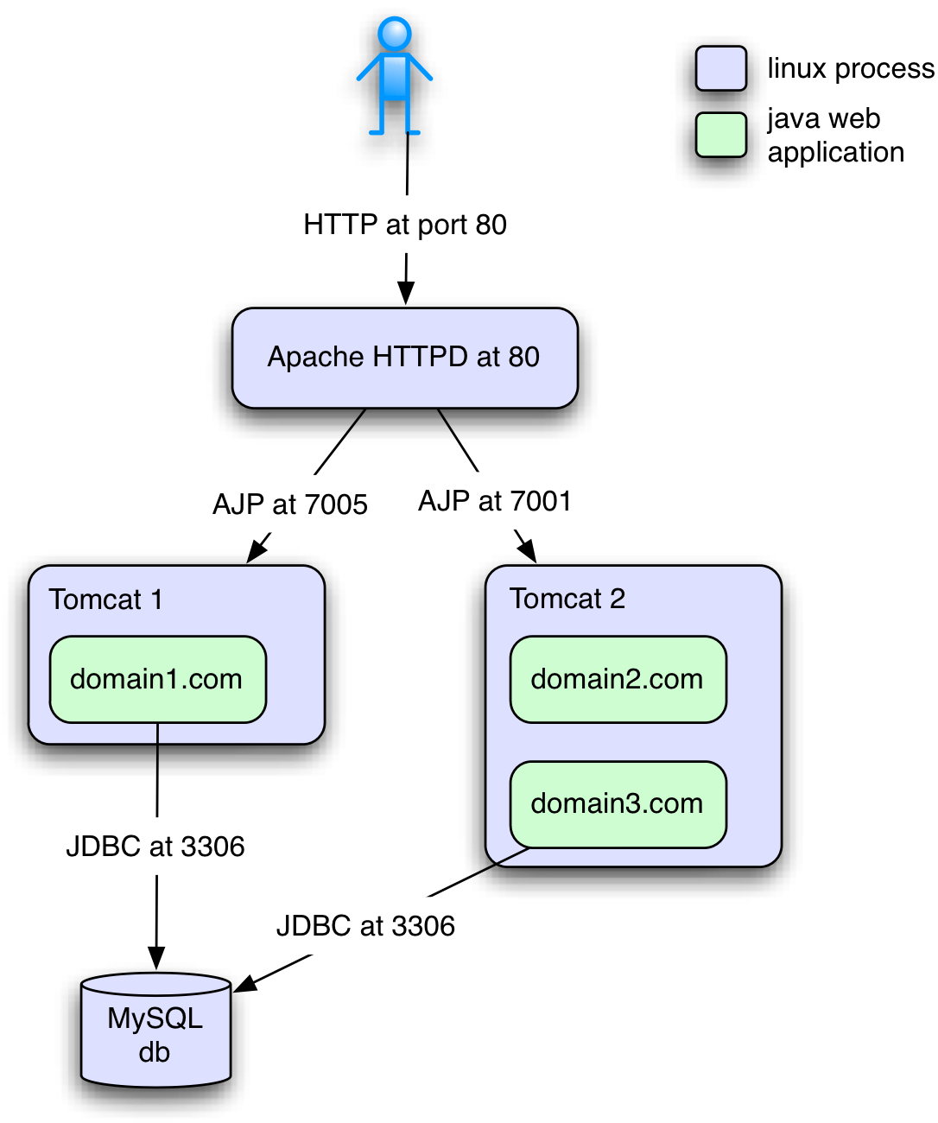
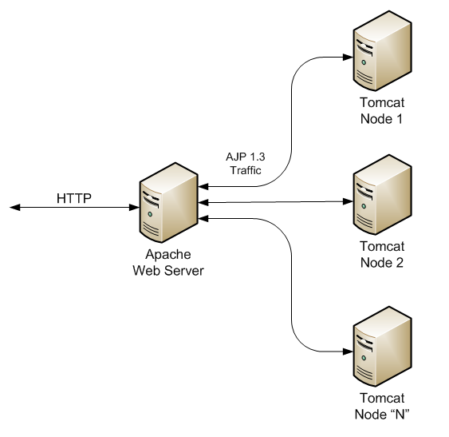

Slide 7
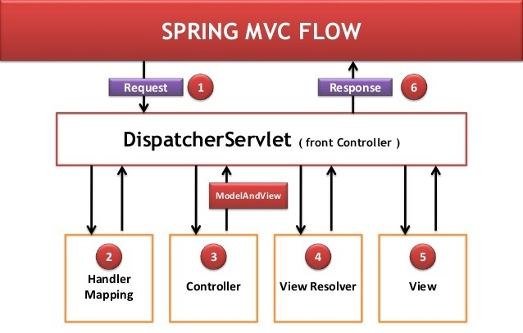
SPRING MVC FLOW
1
6
2
3
4
5

Slide 8

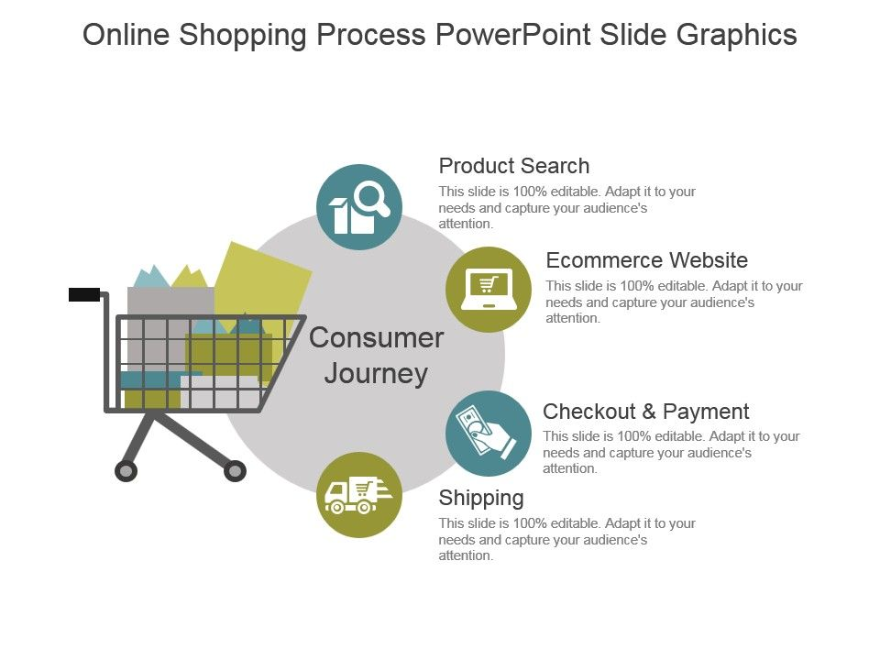

Slide 9
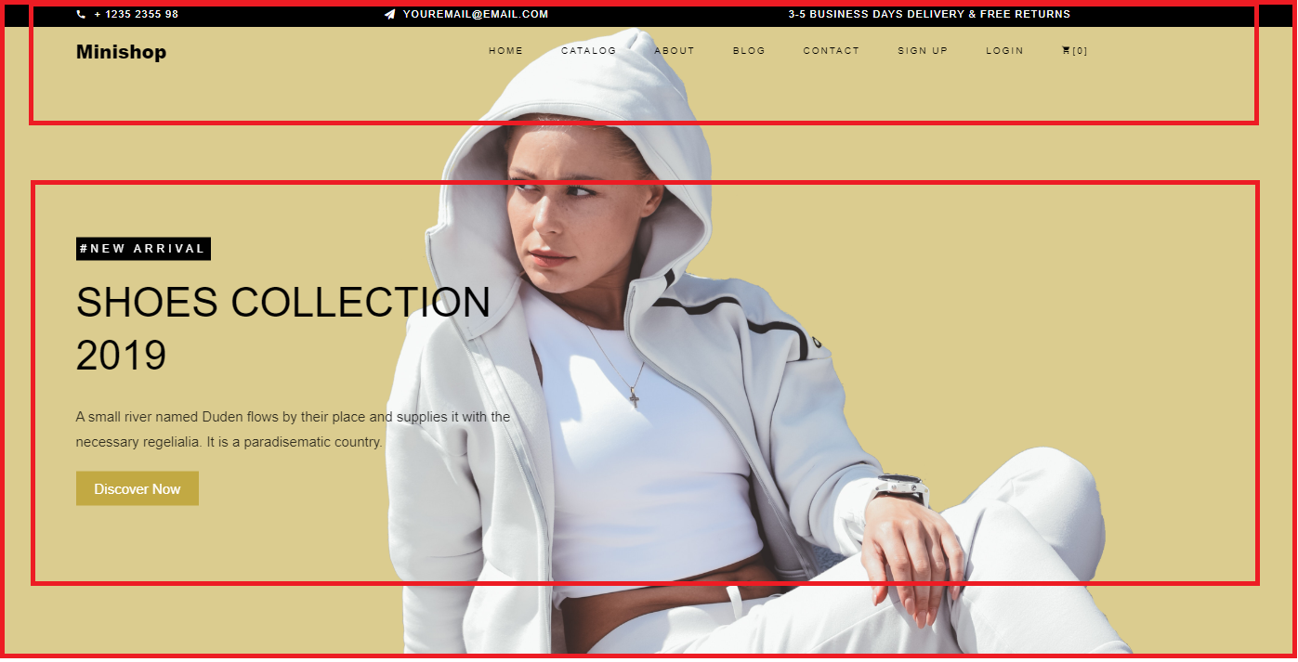
HOMEPAGE
Header
First-Section

Slide 10
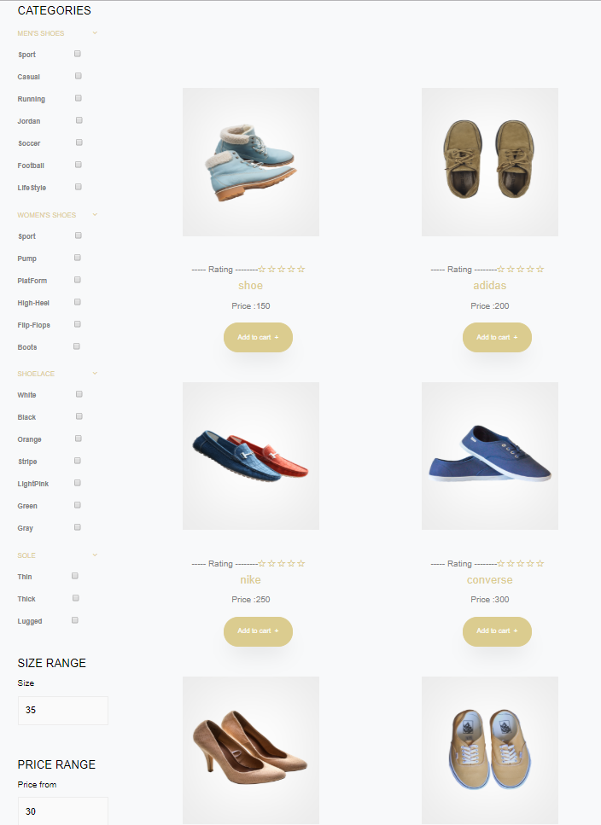
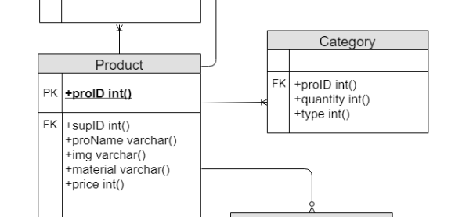
CATALOG
DATA
Notes:
Giúp khách hang có thể nhìn được sản phẩm mới nhất, ngoài còn co thể chọn loại giầy
Những chi tiết nhỏ như dây giầy màu gì, Đế giầy màu của giầy, size và giá giao động 50$ -100$, điều đó hoàng toàn có thể

Slide 11
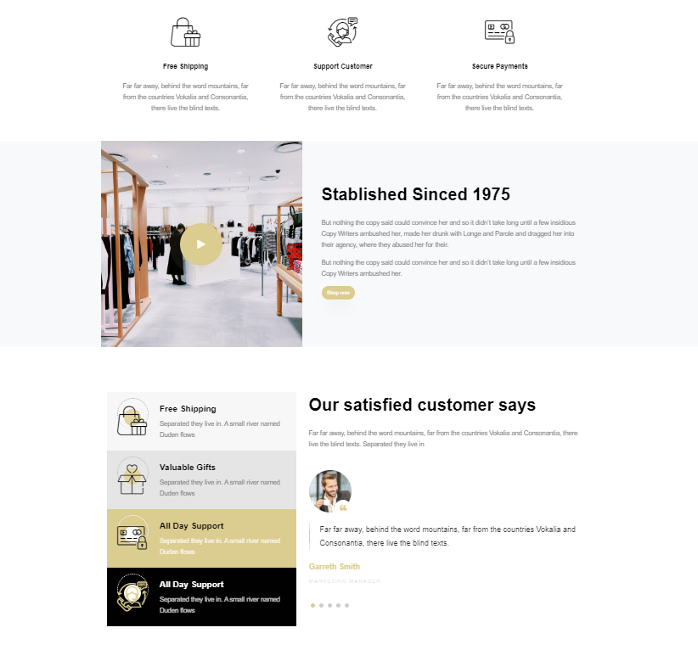
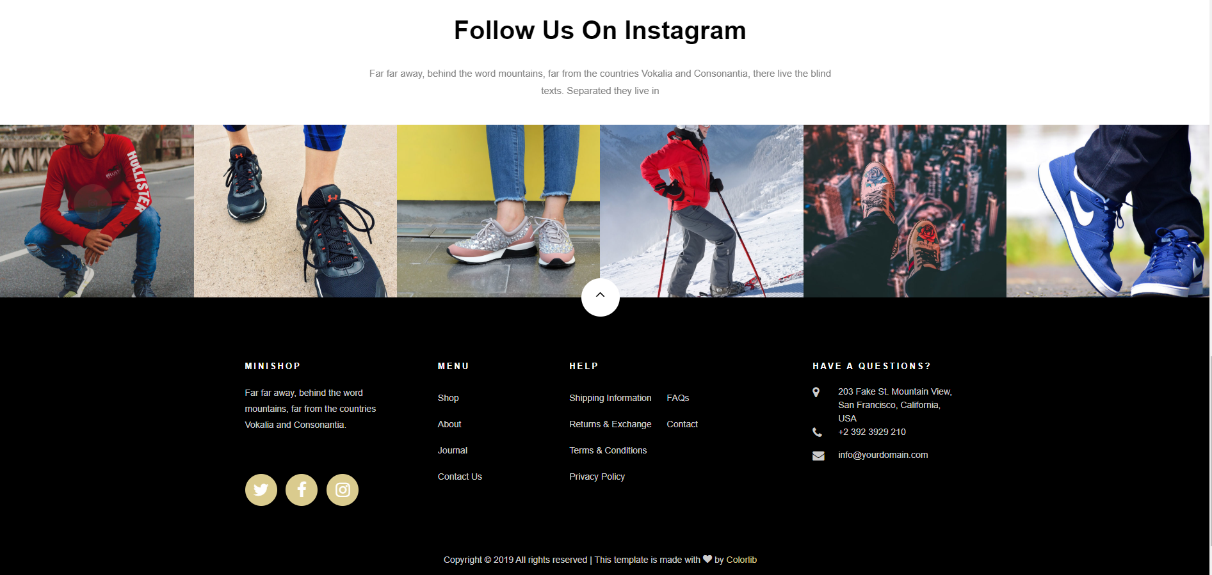
ABOUT PAGE

Slide 12
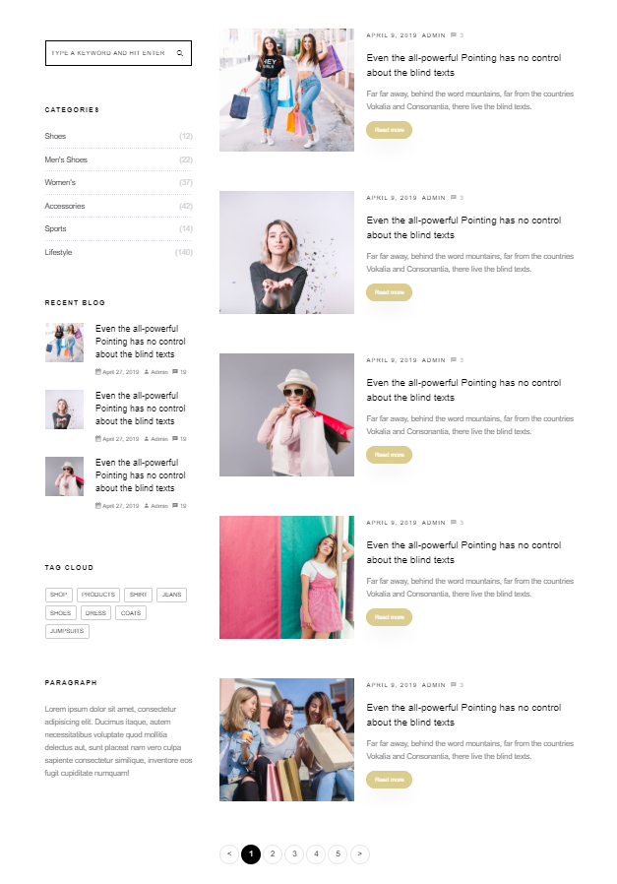
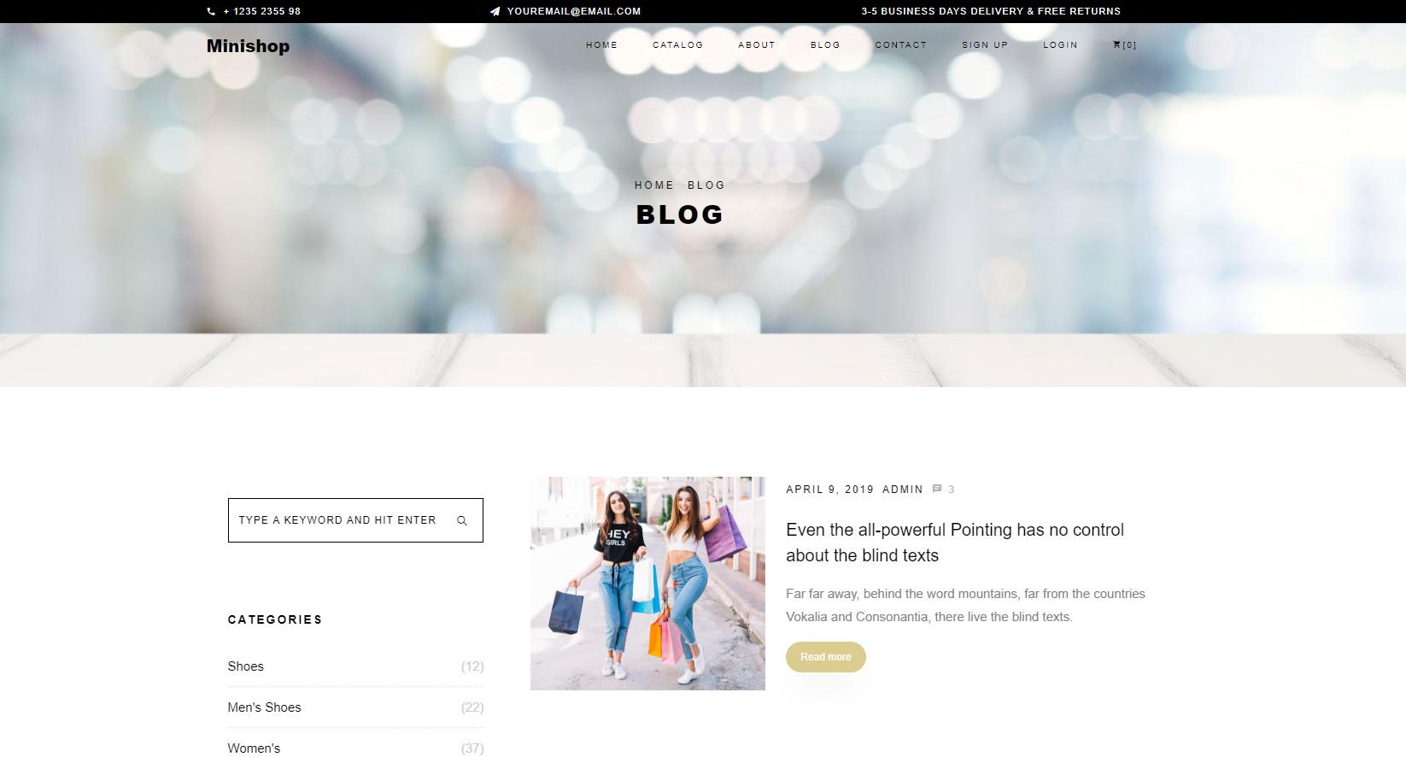
BLOG PAGE

Slide 13
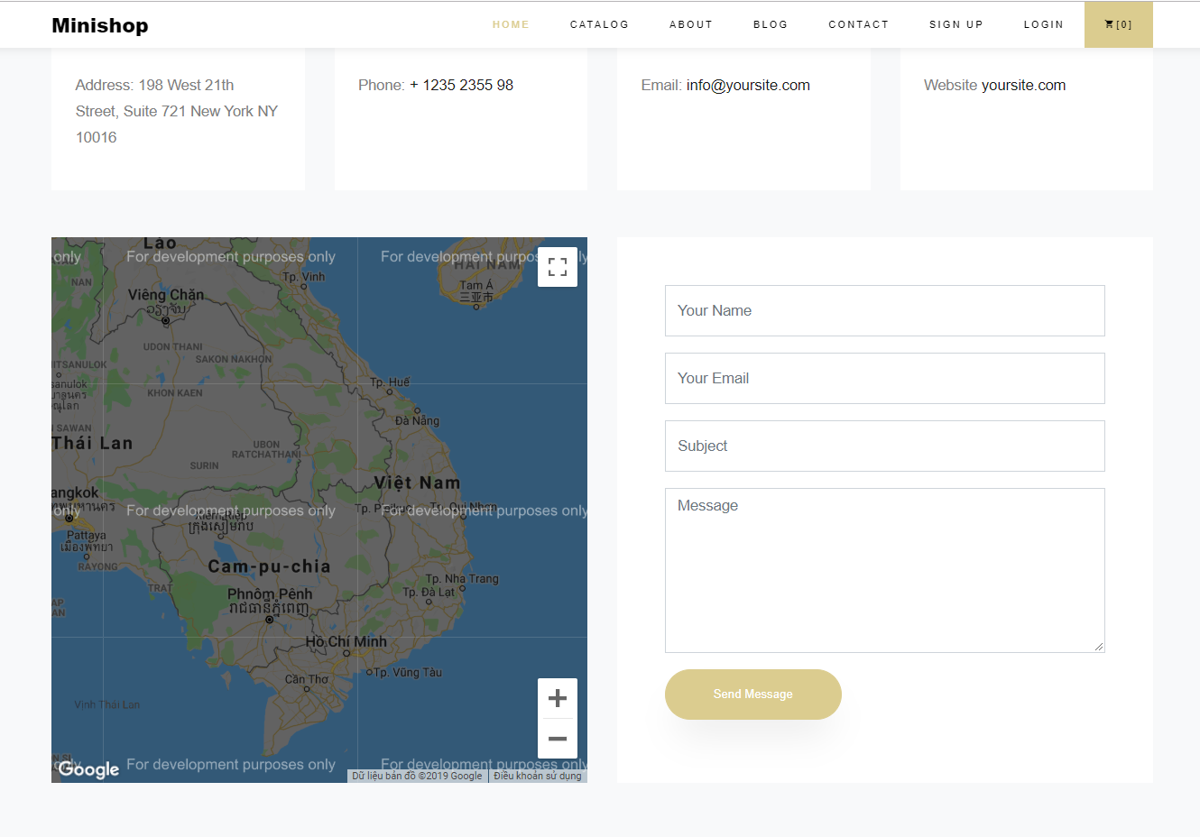
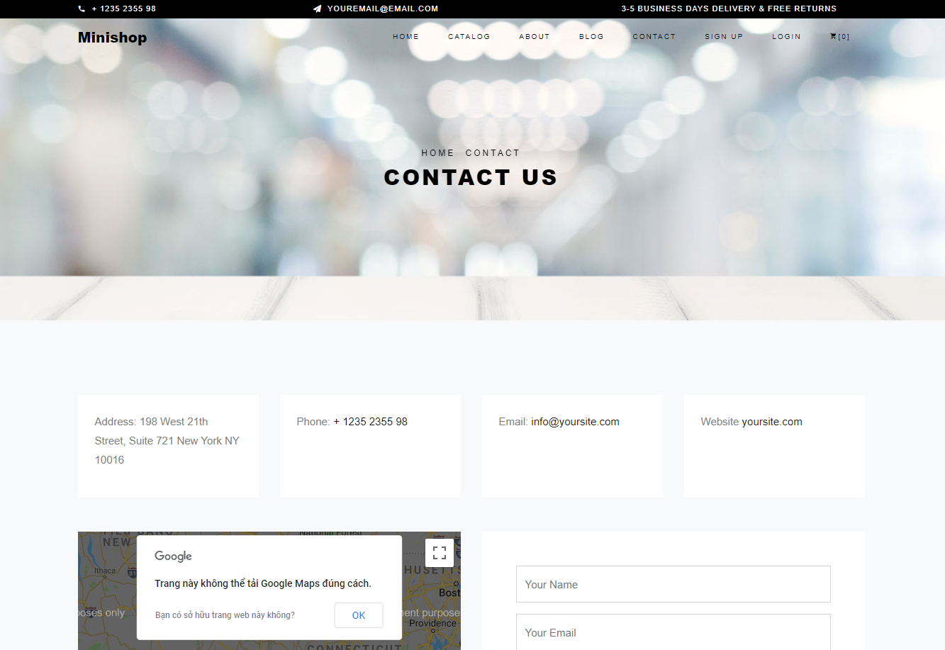
CONTACT PAGE

Slide 14
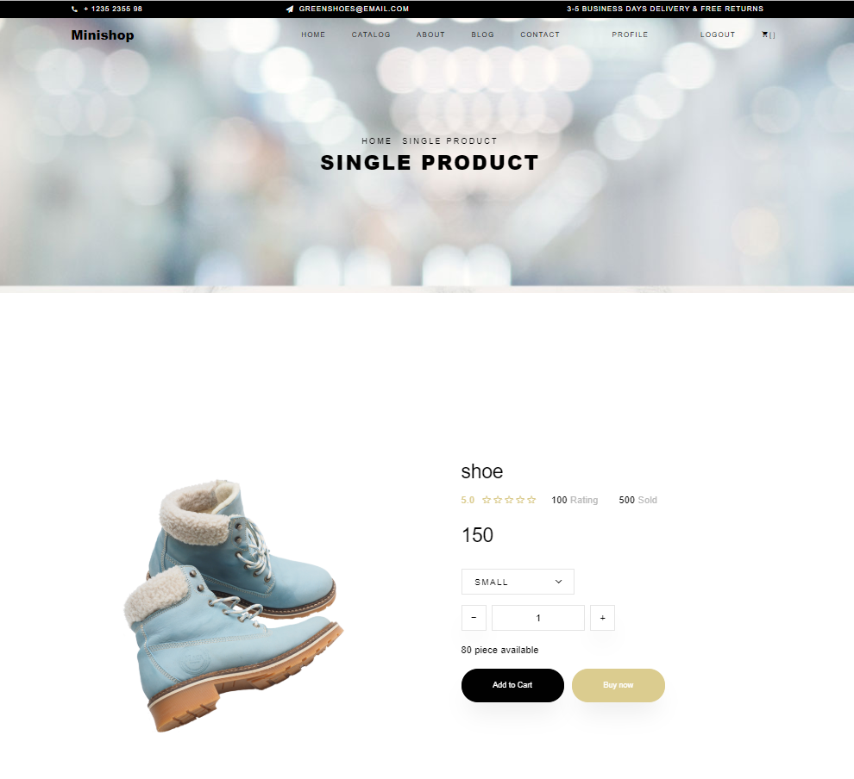
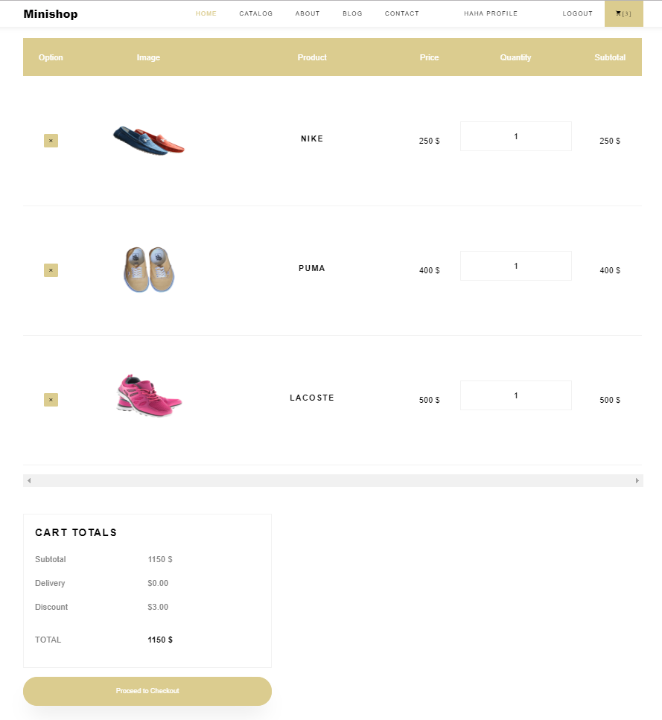
CART PAGE
Using session to get data

Slide 15
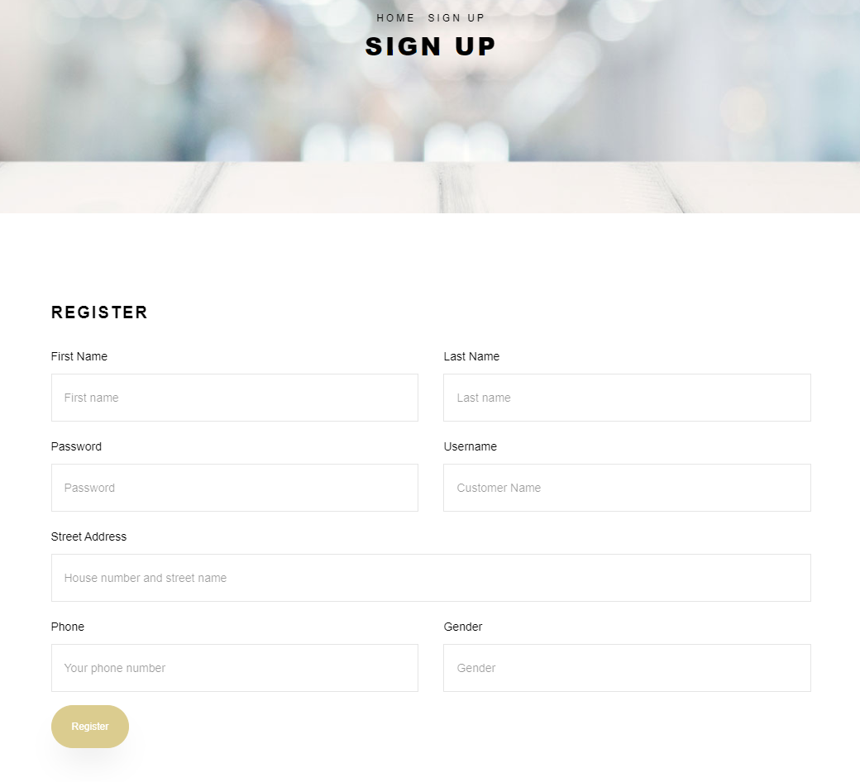
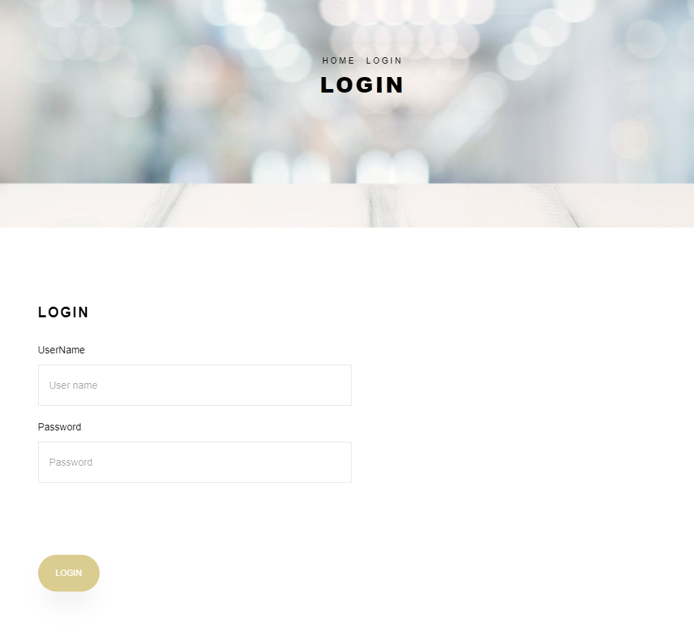
REGISTER PAGES

Slide 16
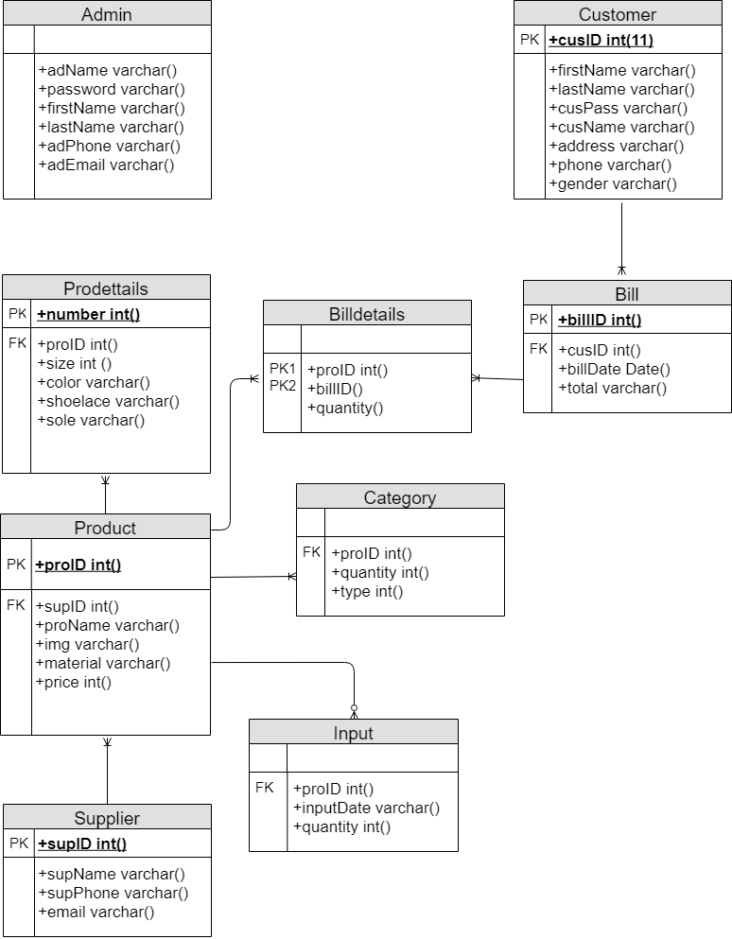

Slide 17
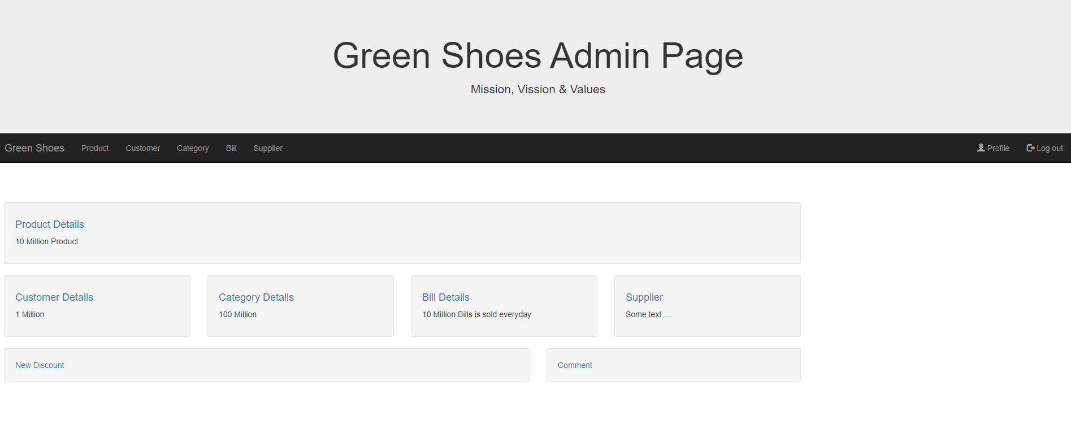

Slide 18
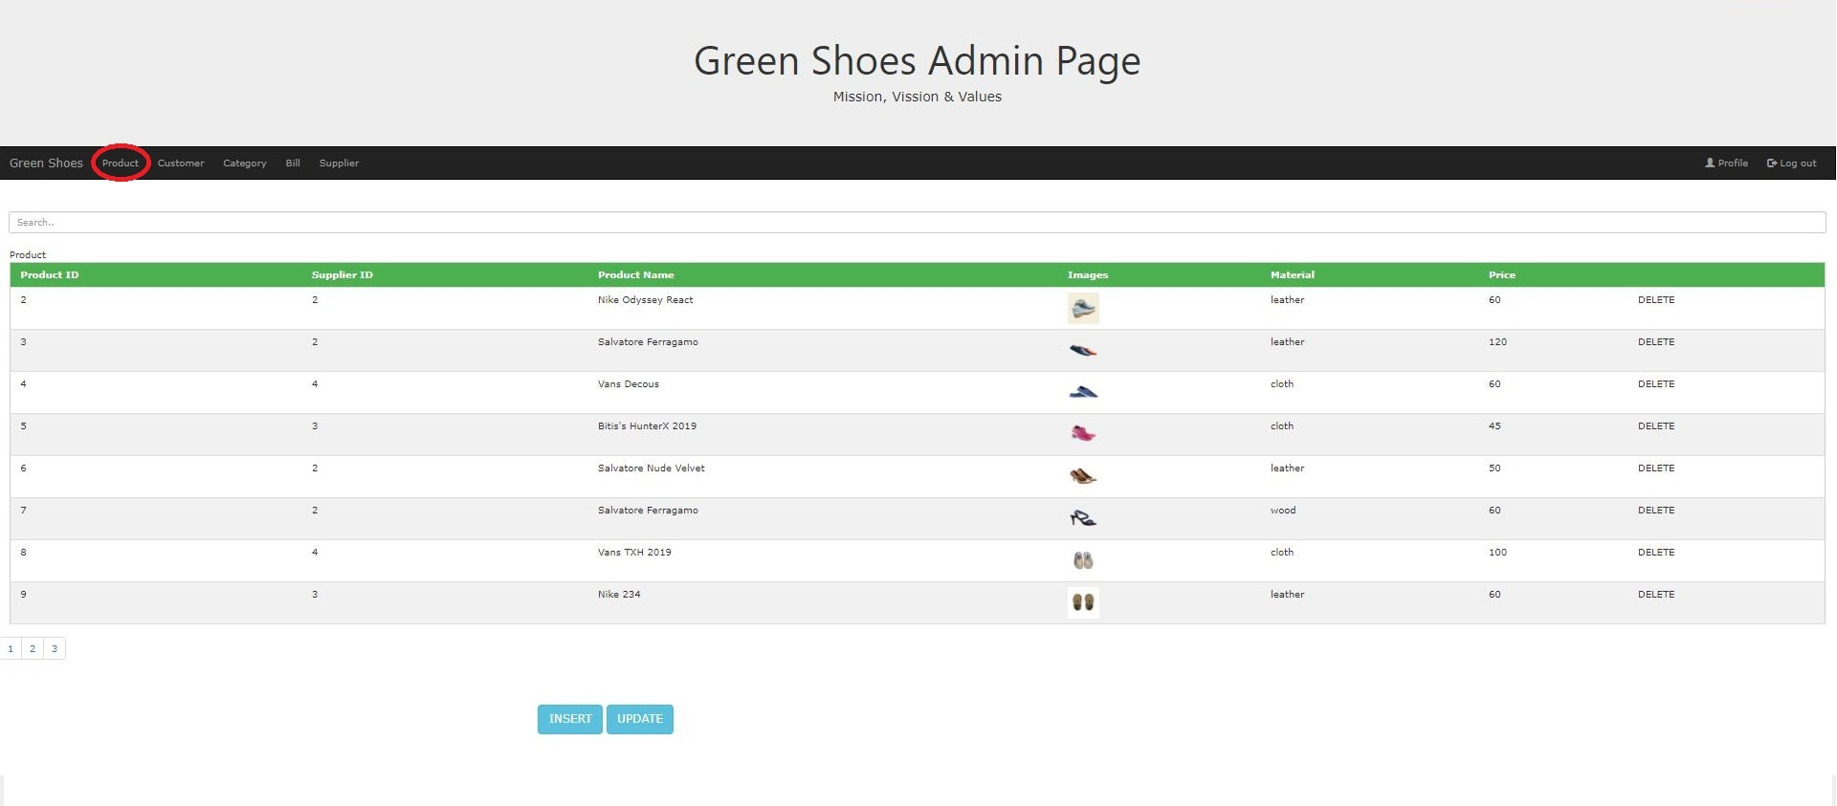
PRODUCT MANAGEMENT

Slide 19
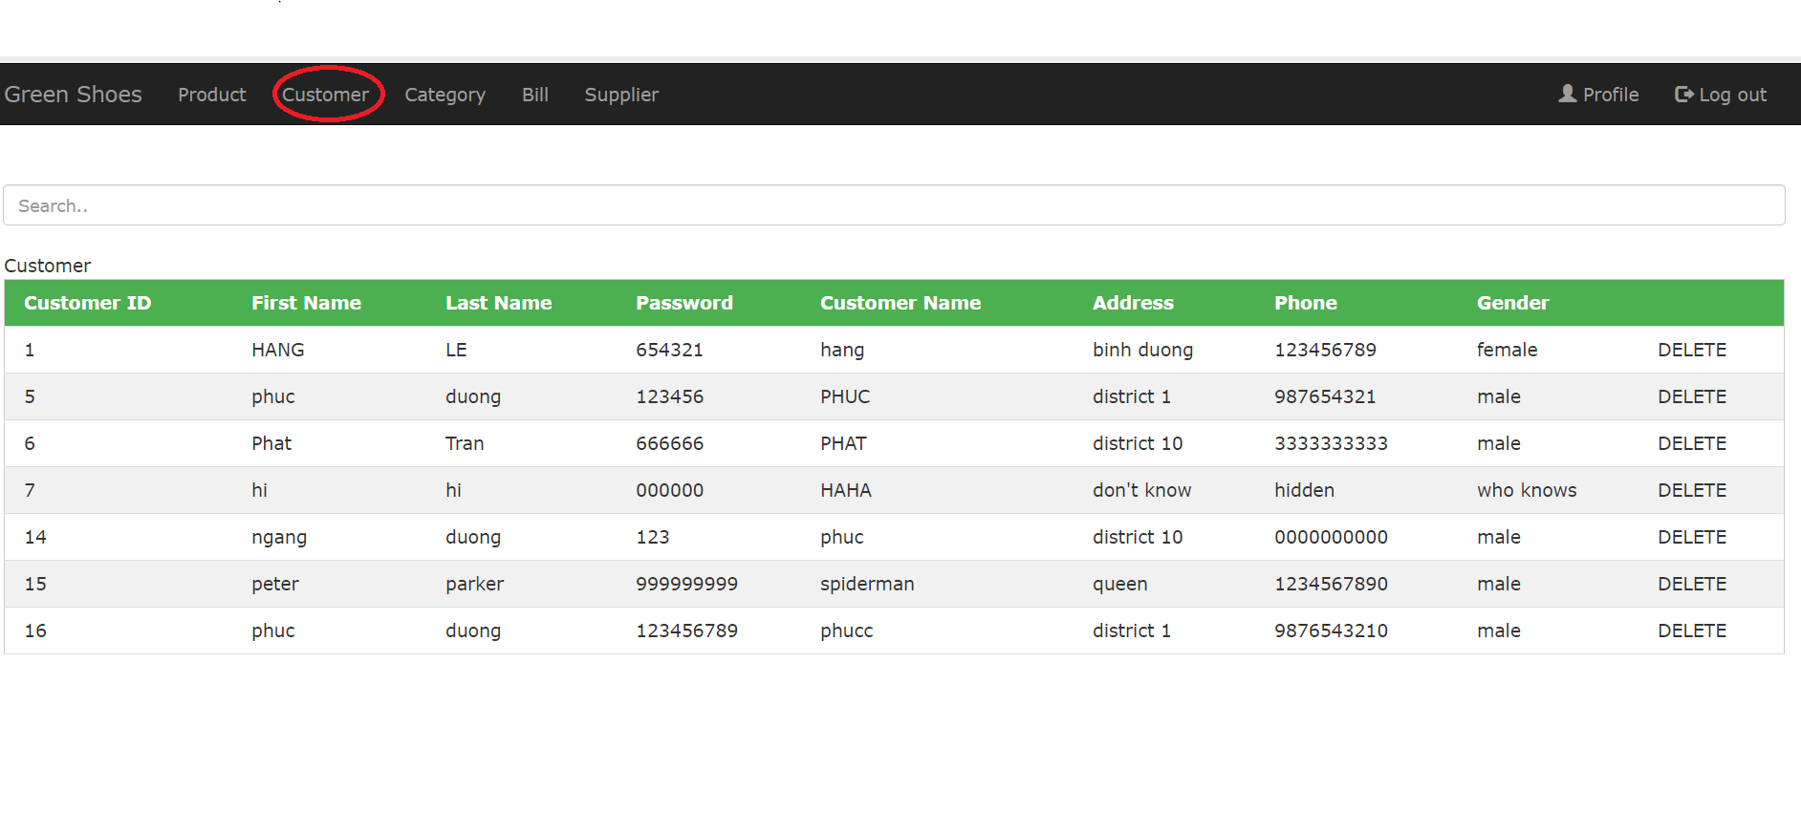
CUSTOMER MANAGEMENT

Slide 20
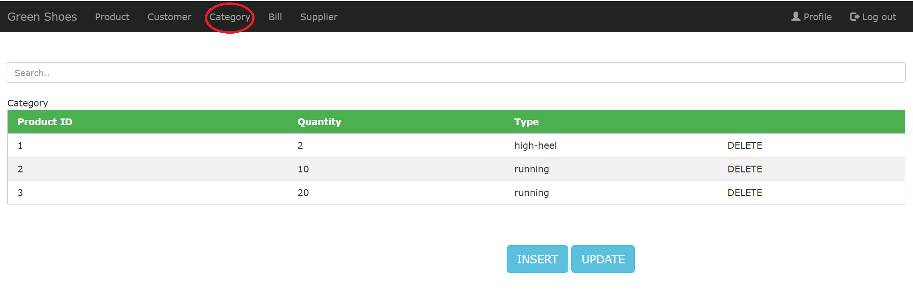
CATEGORY MANAGEMENT

Slide 21
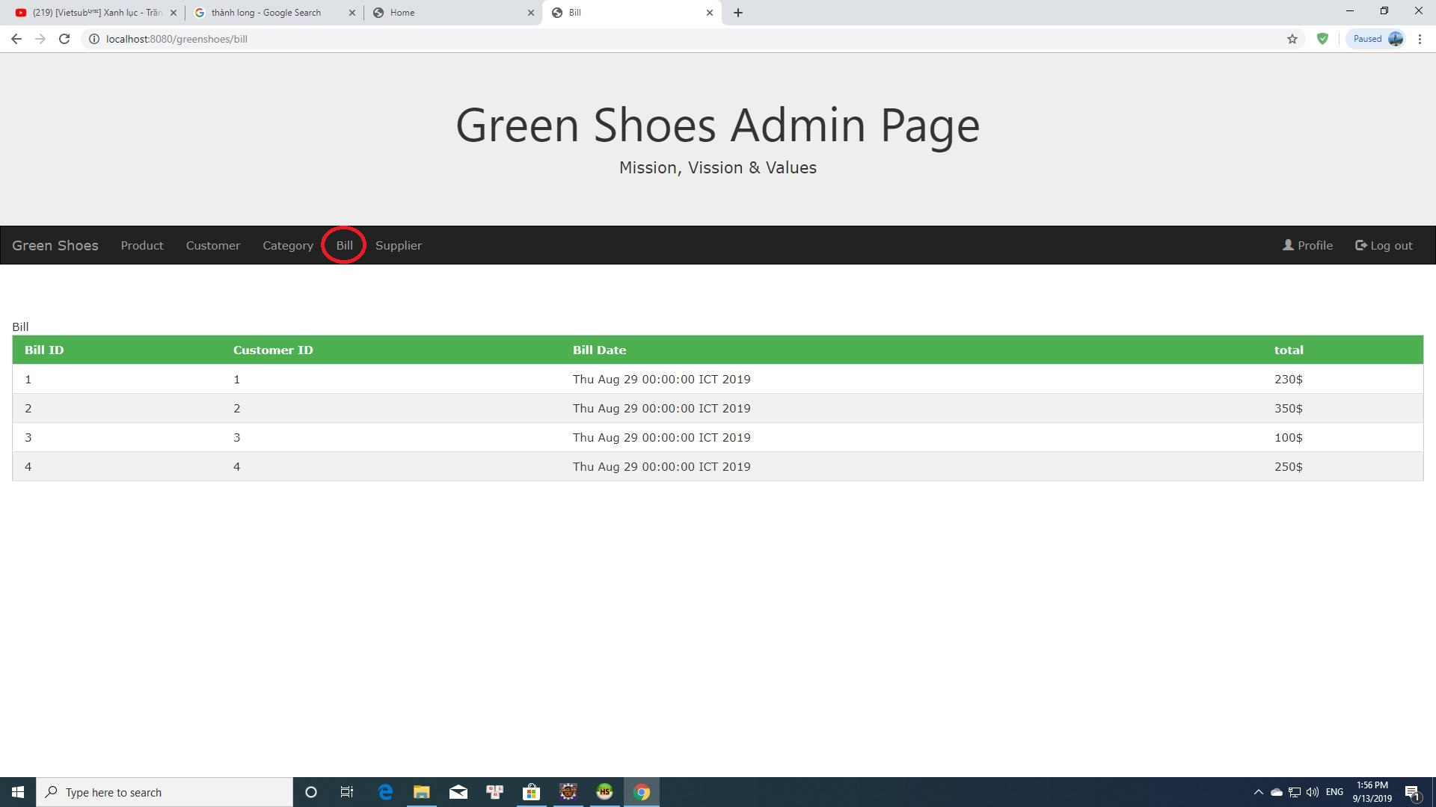
BILL MANAGEMENT

Slide 22
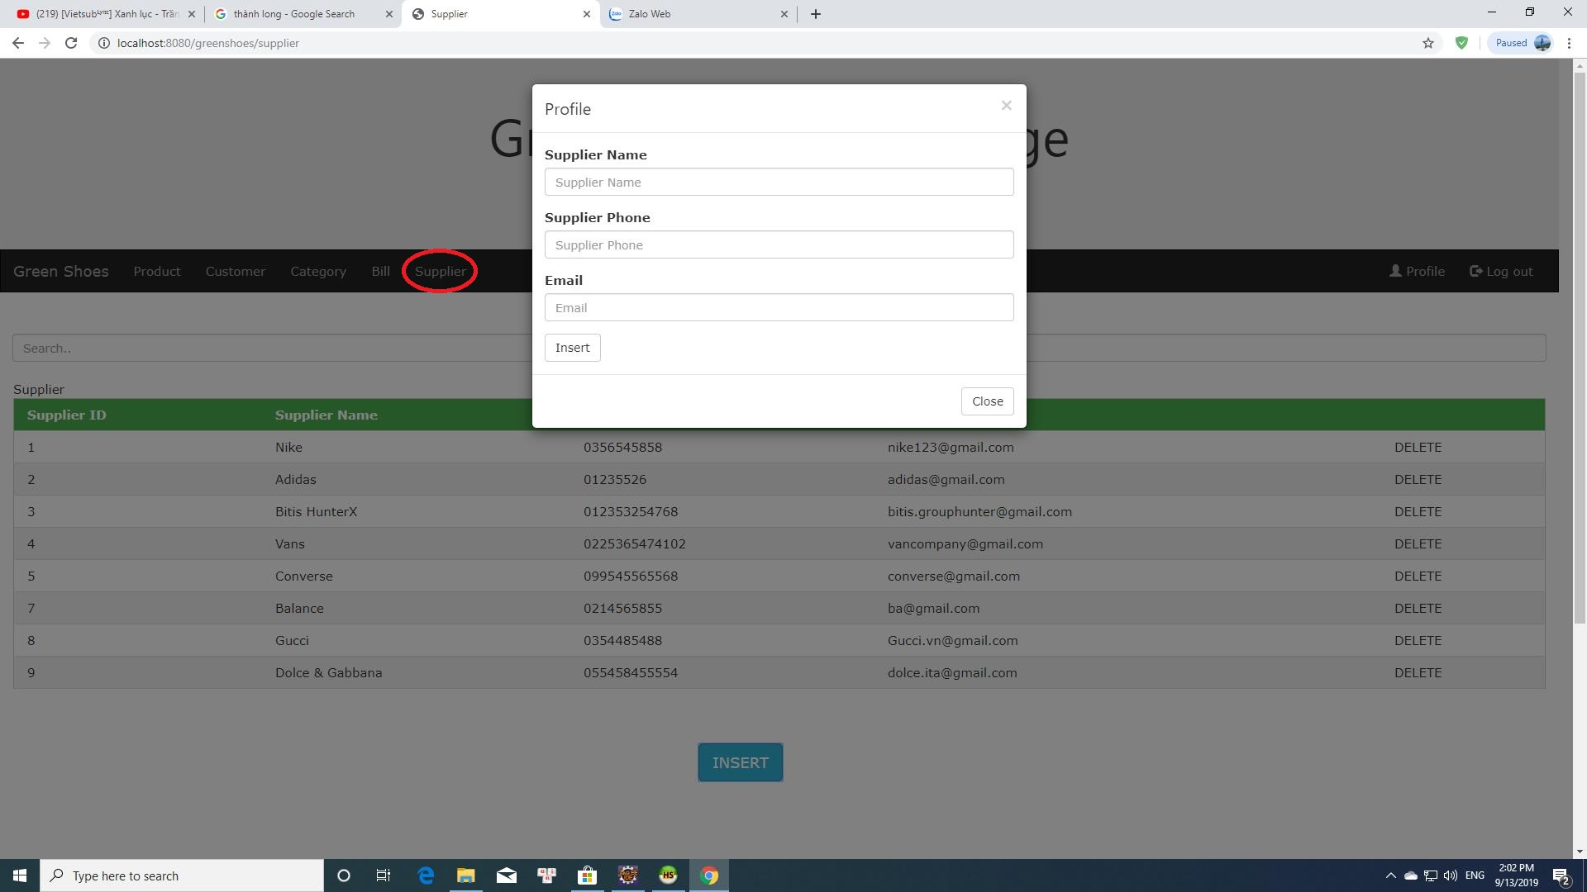
SUPPLIER MANAGEMENT

Slide 23


